Slide 1







Égalité et non-discrimination
à l'Université
Paris Nanterre

Slide 2





Guérande MERLAND
Centre de Coordination pour l’Égalité et la
Non-Discrimination (CCEND)
Responsable Administrative
Cheffe de projet égalité et
non-discrimination
Clémence BIGEL
Carmen BRONCHARD
Chargée de projet communication et
évènementiel
Chargée de projet lutte contre les VSS et les discriminations
Louise LAVALLÉE
Chargée de projet formation
PILOTER
et porter les politiques et stratégies d’égalité, inclusion et non-discrimination de l’université.
PRÉVENIR
agir et lutter contre les violences sexistes et sexuelles (VSS) et les discriminations.
Nicolas BOURBON
Vice-président
égalité, inclusion et
non-discrimination
PROMOUVOIR
FORMER
une culture de l’égalité et de l’inclusion au sein de l’Université.
et sensibiliser la communauté universitaire à la lutte contre toute forme de discrimination et de haine.

Slide 3



Les cellules de lutte contre les violences sexistes, sexuelles et discriminatoires
Pour l’ensemble des membres de la communauté universitaire (étudiant·es, personnels, doctorant·es ...) victimes ou témoins de propos, actes ou violences sexistes, sexuelles et/ou discriminatoires.
Pour des faits ayant eu lieu sur l’un des campus de l’Université Paris Nanterre, à l’extérieur ou en ligne

Slide 4



Les engagements de l’Université Paris Nanterre
Respect de la confidentialité
Écoute active et bienveillante
Neutralité
Pour des faits ayant eu lieu sur l’un des campus de l’Université Paris Nanterre, à l’extérieur ou en ligne
Non-jugement
Les personnels recueillant les témoignages sont régulièrement formé·es au traitement des situations de violences sexistes, sexuelles et discriminatoires.

Slide 5



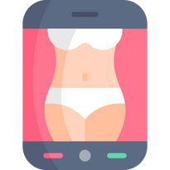
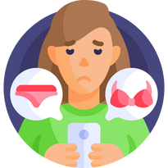

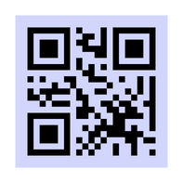


Réflexions sexistes sur la tenue
La cellule de lutte contre les violences sexistes et sexuelles
Diffusion non consentie de nudes
Harcèlement et
chantage sexuel
Plus d’informations
Agression sexuelle et viol
Propos et agissements sexistes
liste non exhaustive
Contact :
signaler-vss@egalite.parisnanterre.fr

Slide 6



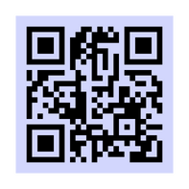
Insultes à caractère discriminatoire
La cellule de lutte contre les discriminations
Inégalité de traitement
Refus d’utiliser le nom ou pronom d’usage
Plus d’informations
Violences racistes, antisémites, etc.
Harcèlement à caractère discriminatoire
liste non exhaustive
Contact :
signaler-discriminations@egalite.parisnanterre.fr

Slide 7
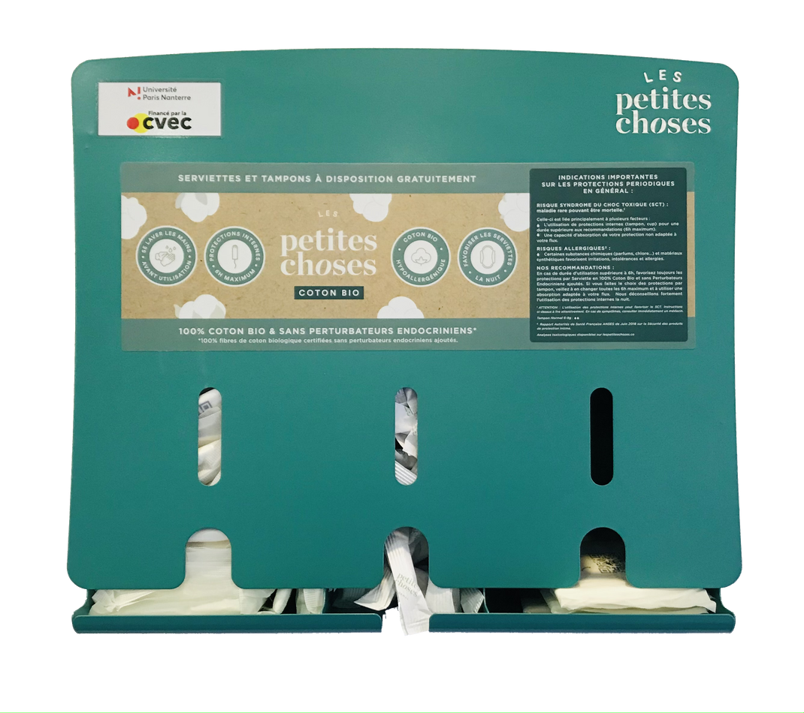
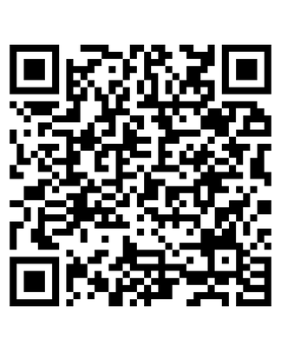


La lutte contre la précarité menstruelle à l’Université Paris Nanterre
  36 distributeurs de protections périodiques bio
Scannez le QR code pour découvrir leur emplacement
  Au RDC de chaque bâtiment de l’Université
  100% fabriquées en coton biologique
  100% biodégradables
  sans perturbateurs endocriniens
+
Une distribution gratuite de culottes menstruelles MOODZ chaque semestre de l’année universitaire (octobre et janvier)

Slide 8







Semaine de lutte contre les violences de genre
Mois de l’égalité
(mars)
Exemples
d'actions réalisées
Formation des membres des associations étudiantes
Changement de prénom d’usage

Slide 9


Agenda ·
Septembre 2025
Crémaillère de
la Maison de l’Étudiant·e
  MARDI 23 SEPTEMBRE
de 11h30 à 15h
- Pelouse de la Maison de l’Étudiant·e
Stands, rencontres, échanges ...
et cadeaux à gagner sur le stand du CCEND ! (n°76)

Slide 10




Agenda ·
Septembre 2025
Rollerdisco
de rentrée !
  Jeudi 25 SEPTEMBRE
- de 18h à 22h
Hall du Grappin (B)
sur inscription
Prêt gratuit de patins à roulettes, DJ set, pistes de roller et de danse, maquillage à paillettes, animations, stands associatifs...

Slide 11

Agenda ·
Octobre 2025
Distribution de culottes menstruelles
  6, 7, 8 OCTOBRE
- de 12h à 14h
à l’IUT Ville d’Avray et au Pôle Métiers du Livre
- de 10h à 17h
sur le campus de Nanterre, hall du Grappin
Une carte étudiante = une culotte menstruelle offerte.

Slide 12

Contacts
Mail du CCEND
contact@egalite.parisnanterre.fr
Obtenir de l’aide
Cellule de lutte contre les violences sexistes ou sexuelles
signaler-vss@egalite.parisnanterre.fr
Cellule de lutte contre les discriminations
signaler-discriminations@egalite.parisnanterre.fr

Slide 13


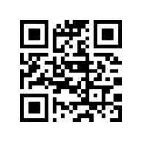
Site internet du CCEND
www.egalite.parisnanterre.fr
Compte Instagram
@upn_egalite

